Slide 1

Diskrétní optimalizace 10
Obsah přednášky:
Nelineární programování
(Optimalizace účelové funkce s jednorozměrným definičním oborem)

Slide 2
Jaké pojmy by jste si měli odnést z této přednášky?
Klasický přístup k hledání optima funkce jedné proměnné (pomocí první a druhé derivace).
Kdy klasický přístup selže?

Slide 3
Optimalizace nelineárních úloh
Příklad
Nalezněte mezi dvěmi lampami bod, který je minimálně osvětlený. Lampy jsou od sebe vzdálené 100 m. Lampa 1 je na 10 m vysokém stožáru, lampa 2 je na 5 m vysokém stožáru. Svítivost lampy 1 je 50 jednotek a svítivost lampy 2 je 100 jednotek.
Intenzita osvětlení z různých zdrojů se sčítá.
Intenzita osvětlení je přímo úměrná svítivosti zdroje a nepřímo úměrná druhé mocnině vzdálenosti od zdroje.
10 m
5 m
100 m

Slide 4
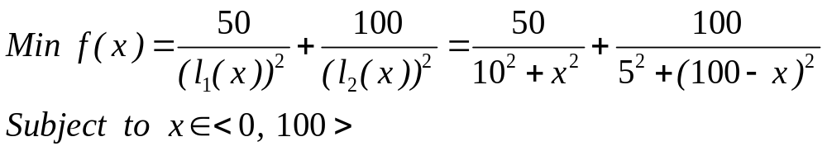
Optimalizace nelineárních úloh
Příklad
Intenzita osvětlení z různých zdrojů se sčítá.
Intenzita osvětlení je přímo úměrná svítivosti zdroje a nepřímo úměrná vzdálenosti od zdroje.
l₁(x)
10 m
l₂(x)
x
5 m
100 m

Slide 5
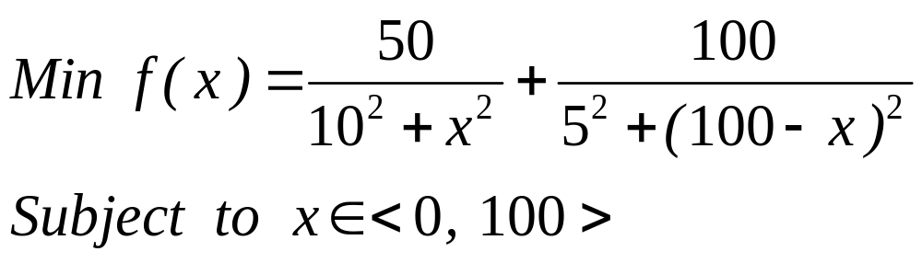
Optimalizace nelineárních úloh
Příklad
Funkce f(x) může být zadána analyticky.
Funkce f(x) může být výsledek programu se vstupem x.
Funkce f(x) může být výsledek časově náročného měření.

Slide 6
Optimalizace nelineárních úloh
Příklad
Nalezněte mezi dvěmi lampami bod, který je minimálně osvětlený. Lampy jsou od sebe vzdálené 100 m. Intenzitu osvětlení v daném místě získáte měřením, které trvá 10 minut.
Intenzita osvětlení z různých zdrojů se sčítá.
Intenzita osvětlení je přímo úměrná svítivosti zdroje a nepřímo úměrná vzdálenosti od zdroje.
10 m
5 m
100 m

Slide 7
Přístupy k optimalizaci nelineárních úloh jedné proměnné
Záleží na tom, jakou máme informaci o vlastnostech minimalizované funkce f(x) na daném intervalu <a, b> .
1. Nemáme žádnou informaci.
Nezbývá než zjišťovat funkční hodnoty v jednotlivých bodech
f(x¹)
x¹
100 m

Slide 8
Přístupy k optimalizaci nelineárních úloh jedné proměnné
Záleží na tom, jakou máme informaci o vlastnostech minimalizované funkce f(x) na daném intervalu <a, b> .
1. Nemáme žádnou informaci.
Nezbývá než zjišťovat funkční hodnoty v jednotlivých bodech
f(x¹)
f(x²)
x¹
x²

Slide 9
Přístupy k optimalizaci nelineárních úloh jedné proměnné
Záleží na tom, jakou máme informaci o vlastnostech minimalizované funkce f(x) na daném intervalu <a, b> .
1. Nemáme žádnou informaci.
Nezbývá než zjišťovat funkční hodnoty v jednotlivých bodech
f(x¹)
f(x²)
f(x³)
x¹
x²
x³

Slide 10
Přístupy k optimalizaci nelineárních úloh jedné proměnné
Záleží na tom, jakou máme informaci o vlastnostech minimalizované funkce f(x) na daném intervalu <a, b> .
1. Nemáme žádnou informaci.
Nezbývá než zjišťovat funkční hodnoty v jednotlivých bodech
f(x¹)
f(x⁴)
f(x²)
f(x³)
x¹
x²
x³
x⁴

Slide 11
Přístupy k optimalizaci nelineárních úloh jedné proměnné
Záleží na tom, jakou máme informaci o vlastnostech minimalizované funkce f(x) na daném intervalu <a, b> .
1. Nemáme žádnou informaci.
Tohle vydáme jako výsledek.
f(x¹)
f(x⁴)
f(x²)
f(x³)
x¹
x²
x³
x⁴

Slide 12
Přístupy k optimalizaci nelineárních úloh jedné proměnné
Záleží na tom, jakou máme informaci o vlastnostech minimalizované funkce f(x) na daném intervalu <a, b> .
1. Nemáme žádnou informaci.
f(x¹)
f(x⁴)
f(x²)
f(x³)
Takhle se ale můžeme splést!!!.
x¹
x²
x³
x⁴

Slide 13
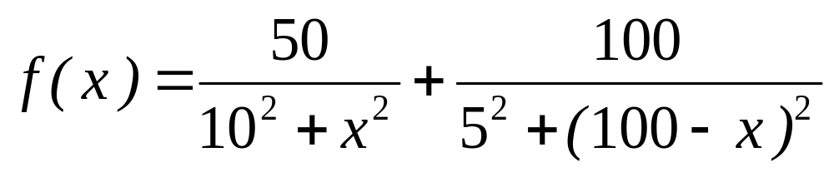
Přístupy k optimalizaci nelineárních úloh jedné proměnné
Záleží na tom, jakou máme informaci o vlastnostech minimalizované funkce f(x) na daném intervalu <a, b>.
2. Máme analytický zápis funkce f(x).
Funkce je spojitá na intervalu <0, 100>, a má tam i spojité derivace.

Slide 14
Hledání minima analyticky zadané funkce jedné proměnné
Funkce je spojitá na intervalu <0, 100>, a má tam skoro všude i spojité derivace.
Potom se minimum hledá
a) V krajních bodech intervalu.
b) V bodech, kde neexistuje první derivace.
c) V bodech, kde je první derivace nulová (stacionární body).

Slide 15
Hledání minima analyticky zadané funkce jedné proměnné
Funkce je spojitá na intervalu <0, 100>, a má tam skoro všude i spojité derivace.
Potom se minimum hledá
a) V krajních bodech intervalu.
b) V bodech, kde neexistuje první derivace.
c) V bodech, kde je první derivace nulová (stacionární body).
V stacionárním bodu má funkce minimum, je-li nejnižší sudá derivace kladná.

Slide 16
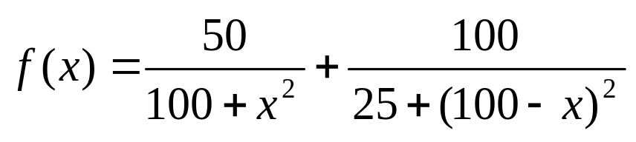
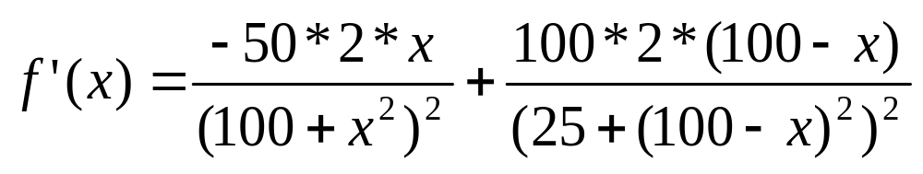
Přístupy k optimalizaci nelineárních úloh jedné proměnné
f(0)= 0,509975
f(100)=4,00495

Slide 17
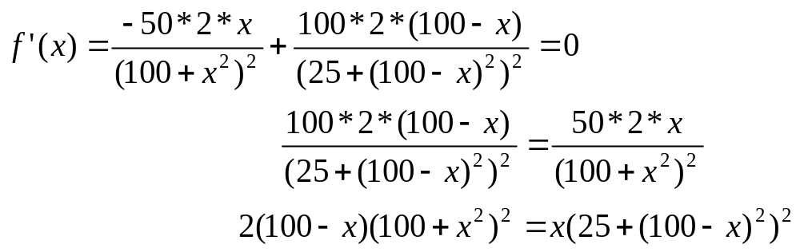
Přístupy k optimalizaci nelineárních úloh jedné proměnné
Hledání stacionárního bodu může být numericky náročné.

Slide 18
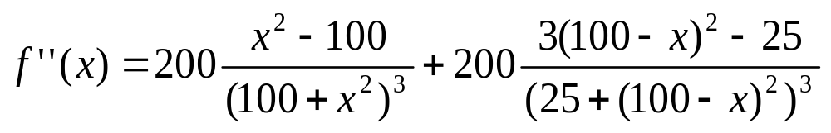
Druhá derivace
Druhá derivace je v okolí x=0 záporná, tedy ostrá konvexnost na intervalu <0, 100> není zajištěna.
Tedy bylo by třeba vyšetřit všechny stacionární body.

Slide 19
Jiná možná vlastnost funkce f(x)
Ostrá kvazikonvexnost funkce
Řekneme, že funkce f(x) je ostře kvazikonvexní na konvexním definičním oboru X, jestliže pro každé
x, y∈ X a pro každé α∈(0, 1) platí
f(αx+(1-α)y)≤ max{f(x), f(y)}.
Kvazikonvexní funkce
Nekvazikonvexní funkce

Slide 20
Metoda postupného vyhledávání minima ostře kvazikonvexní funkce f(x) na konečném intervalu
Předpoklady“: Ostrá kvazikonvexnost funkce a uzavřený interval <a, b > .
Princip: Uvnitř intervalu vybereme dva body l a p a určíme f(l) a f(p).
f(p)
f(l)
a
l
p
b

Slide 21
Metoda postupného vyhledávání minima ostře kvazikonvexní funkce f(x) na konečném intervalu
Uvnitř intervalu vybereme dva body l a p a určíme f(l) a f(p).
Jak může a nemůže vypadat kvazikonvexní funkce f za daných hodnot f(l) a f(p) ?
f(p)
f(l)
a
l
p
b

Slide 22
Metoda postupného vyhledávání minima ostře kvazikonvexní funkce f(x) na konečném intervalu
Uvnitř intervalu vybereme dva body l a p a určíme f(l) a f(p).
Jak může a nemůže vypadat kvazikonvexní funkce f za daných hodnot f(l) a f(p) ?
f(p)
f(l)
a
l
p
b

Slide 23
Metoda postupného vyhledávání minima ostře kvazikonvexní funkce f(x) na konečném intervalu
Uvnitř intervalu vybereme dva body l a p a určíme f(l) a f(p).
Jak může a nemůže vypadat kvazikonvexní funkce f za daných hodnot f(l) a f(p) ?
f(p)
f(l)
Takhle kvazikonvexní funkce vypadat nemůže!
a
l
p
b

Slide 24
Metoda postupného vyhledávání minima ostře kvazikonvexní funkce f(x) na konečném intervalu
Uvnitř intervalu vybereme dva body l a p a určíme f(l) a f(p).
Je-li f(l) ≤ f(p), můžeme vyloučit interval <p, b> a minimum nadále hledat v intervalu <a, p> .
f(p)
f(l)
Zde nemůže být minimum!
a
l
p
b

Slide 25
Metoda postupného vyhledávání minima ostře kvazikonvexní funkce f(x) na konečném intervalu
Dále uvnitř intervalu <a¹, b¹> vybereme dva body l¹ a p¹, resp. doplníme chybějící a určíme f(l¹) a f(p¹).
Je-li např. f(l¹) ≥ f(p¹), můžeme vyloučit interval <a¹, l¹> a minimum nadále hledat v intervalu <l¹, b¹> .
f(p)
f(l¹)
Zde nemůže být minimum!
Zde nemůže být minimum!
f(p¹)
a¹
l¹
p¹
b¹
b

Slide 26
Metoda postupného vyhledávání minima ostře kvazikonvexní funkce f(x) na konečném intervalu
Postup končí, když délka intervalu, který musí obsahovat bod minima, zaručuje, že bod uvnitř intervalu x^{i}, pro který jsme vypočítali hodnotu f(x^{i}), není od skutečného minima vzdálen o více než předem zvolené α.
f(p)
f(l¹)
Redukce intervalu, se opakuje dokud interval nemá délku menší než α.
f(p¹)
a¹
l¹
p¹
b¹
b

Slide 27
Metoda postupného vyhledávání minima ostře kvazikonvexní funkce f(x) na konečném intervalu
Podle způsobu, jakým se vybírají ze současného intervalu body l^{i} a p^{i} rozlišujeme, různé metody postupného vyhledávání.
f(p)
f(l¹)
Zde nemůže být minimum!
Zde nemůže být minimum!
f(p¹)
a¹
l¹
p¹
b¹
b

Slide 28
Metoda zlatého řezu pro vyhledávání minima ostře kvazikonvexní funkce f(x) <a¹, b¹>
Body l^{i} a p^{i} se vybírají tak, aby dělily interval <a^{i}, b^{i}> v poměru zlatého řezu.
Zlatý řez: Poměr kratší části intervalu k delší musí být stejný jako poměr delší části intervalu k jeho délce.
f(p)
f(l¹)
Zde nemůže být minimum!
Zde nemůže být minimum!
f(p¹)
a¹
l¹
p¹
b¹
b

Slide 29
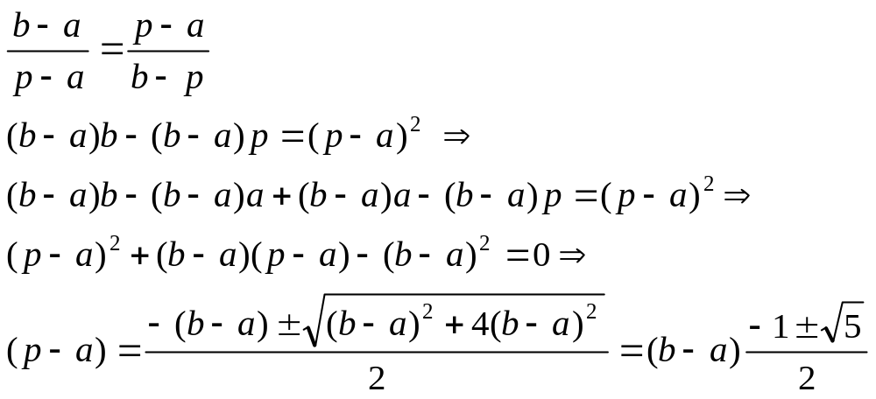
Zlatý řez
Zlatý řez: Poměr kratší části intervalu k delší musí být stejný jako poměr delší části intervalu k jeho délce.
a
p
b

Slide 30
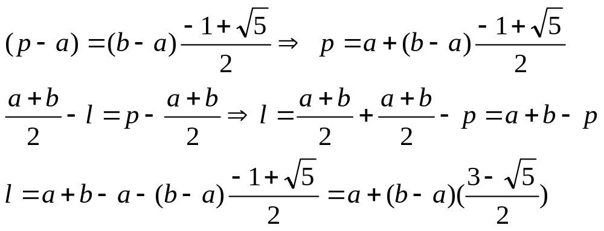
Zlatý řez
Zlatý řez: Poměr kratší části intervalu k delší musí být stejný jako poměr delší části intervalu k jeho délce.
a
l
p
b

Slide 31
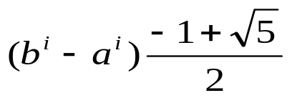
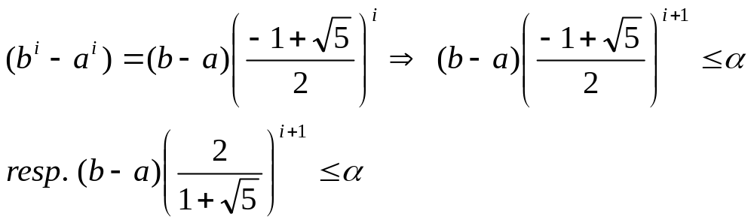
Určení potřebného počtu kroků
Požadujeme, aby výsledný bod x^{i} , který získáme jako odhad bodu minima po i redukcích (i+1 vypočítaných hodnotách f ), byl od bodu minima vzdálen nejvýše α .
a^{i}
x^{i}
b^{i}
Při každém kroku se interval zmenší (-1+√5)/2 krát. Tedy:

Slide 32
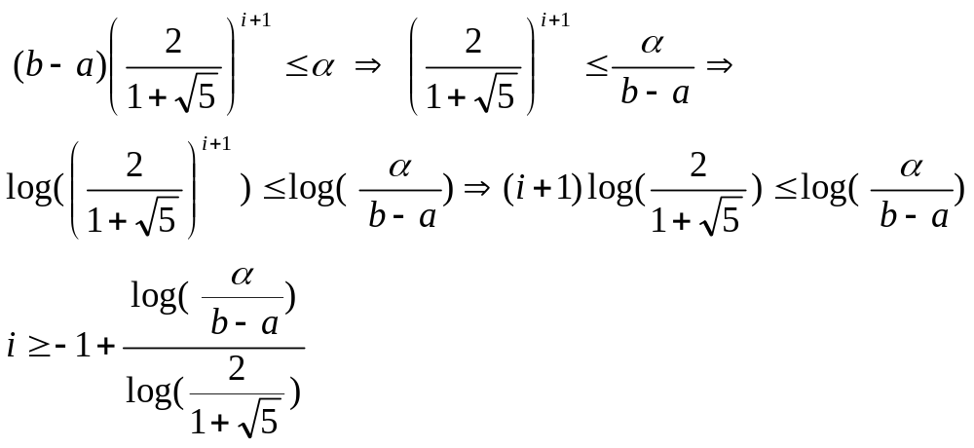
Určení potřebného počtu kroků
Stačí tedy určit nejmenší celé i tak, aby platilo.

Slide 33
Příklad
S přesností 0.01 mm určete optimální šířku 3 m dlouhého drátku rozmrazovače skla tak, aby jste dosáhli maximálního výkonu daného zařízení. Vlastní zařízení (viz schema) je napájeno 12 V autobaterií s vnitřním odporem 3Ω, drátek obdélníkového průřezu má výšku 0.05mm a jeho materiál má měrný odpor ρ=5*10⁻⁷ [Ωm].
12V
R₀=3Ω
Odpor drátku se vypočítá z měrného odporu podle vzorce R=ρd/S
kde d je délka a S je plocha průřezu .
R

